Slide 1
Математики за здоровий спосіб життя!!!

Slide 2
Мета:
поглибити здобуті на уроках знання , показати способи їх використання на практиці;
формувати пізнавальний інтерес учнів до вивчення математики;
розвивати логічне мислення, пам’ять , інтелект;
сприяти створенню правильної життєвої позиції -здорового способу житття.

Slide 3
Ви знаєте, що родичами тютюну є беладона, блекота і дурман(наркотичні речовини). У 1608 році король Людовік XIII заборонив вільний продаж тютюну.
У 1649 році в знаменитому «Уложення» ( збірник феодального права) царя Олексія Михайловича Романова належало катувати всіх, у кого буде знайдено тютюн, бити батогом, поки не зізнається, звідки дістав тютюн. Торговців тютюном пороли, засилали у віддалені місця.

Slide 4
Розгадай слово:
1)–2 ² = 5)√196 =
2) -9 – 2 ³ = 6) 81-9² =
3) (–2) ² = 7) -√1,44 =
4) 9 + (–2) ³ =
1 | 4 | 17 | -17 | 12 | -1,2 | 1,8 | - 4 | 14 | 0 | 1,2
п | й | а | е | у | г | т | в | і | н | д

Slide 5
Вєйпінг – процес ˝куріння˝ електронної сигарети.
Існує хибне міркування-електронні сигарети –безпечні.
Електронні сигарети так само ,як і звичайні містять нікотин — небезпечний токсичний компонент, що викликає рак, серцево-судинні захворювання, а найголовніше — звикання, тобто нікотинову залежність.
В їх склад входять канцерогени-нітрозамін і діетиленгліколь. Нітрозамін — високотоксична сполука володіє мутагенною дією. Діетиленгліколь — канцероген, що сприяє виникненню онкологічних захворювань,
Отже куріння електронних цигаро-просто ілюзія безпеки!

Slide 6
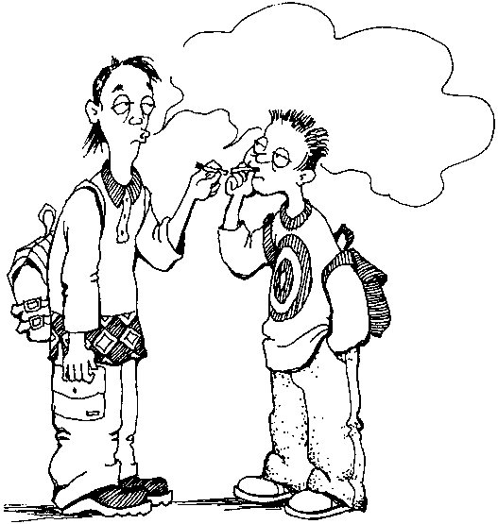
В результаті куріння отримали різні захворювання 60 осіб. Підлітків серед них в 2 рази більше, ніж дорослих. Скільки підлітків могли б залишитися здоровими?

Slide 7
Нехай дорослих захворіло х чоловік, тоді підлітків захворіло 2х чоловік. Складемо рівняння:
х + 2х = 60 3х = 60 х = 60 : 3 х = ? 60 – 20 = 40 (під.)
Відповідь:здоровими могли б залишитись 40 підлітків.

Slide 8
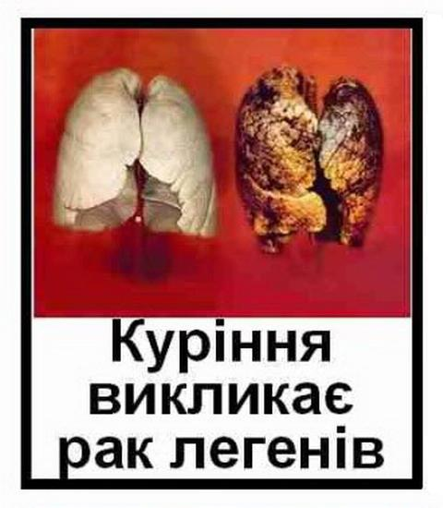
Відомо, що в середньому 80% курців страждають захворюванням легень у тому числі рак легень. Знайдіть кількість хворих, якщо курять 500 осіб.

Slide 9
500 : 100 х 80 = 400 (ос.)
Відповідь: кількість хворих ,що страждають захворюванням легень - 400 .

Slide 10
Рекламне агенство-«Антикуріння»

Slide 11
За статистикою кожна четверта вагітна жінка України палить і в її немовляти є вади здоров’я. Скільки жінок з 1000 наражають на небезпеку ще ненароджених
немовлят?

Slide 12
1000 : 4 = 250 (ж.)
Відповідь: 250жінок.

Slide 13
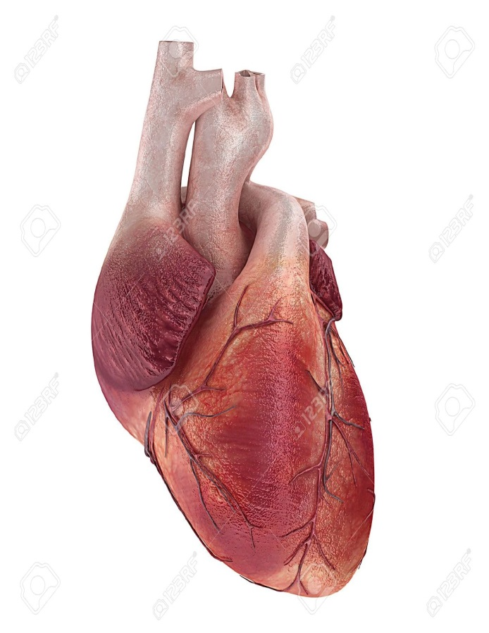
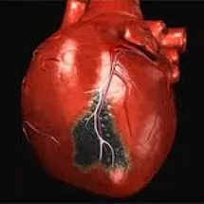
.
30 хворих перенесли інфаркт (порушення живлення ділянки серцевого м'яза і його омертвіння). Відомо, що серед них 80% курців. Скільки людей могли б бути здоровими?

Slide 14
30 чол.– 100 %
х чол. –80%
30 · 80 : 100 = 24 (чол.)
Відповідь: 24 людини моглиб врятувати себе від інфаркту.

Slide 15
ОБИРАЙ ЗДОРОВИЙ СПОСІБ ЖИТТЯ!!!

